Slide 1
Projeto: Detecção de Rachaduras em Imagens
André Filipe
Daniel Dessaune
Guilherme Novaes
Jean Coelho

Slide 2
Dataset:
Historical Building Cracks
3136 imagens non-crack
757 imagens crack
test_size = 0.2

Slide 3
Modelo
Carrega as Imagens
# Carregar caminhos das imagens e rótulos
train_image_paths = []
train_labels = []
# Loop through the crack images directory and append paths and labels
for filename in os.listdir(crack_directory):
if filename.endswith(".jpg"):
image_path = os.path.join(crack_directory, filename)
train_image_paths.append(image_path)
train_labels.append(1) # Rótulo para a classe "crack"
# Loop through the no-crack images directory and append paths and labels
for filename in os.listdir(no_crack_directory):
if filename.endswith(".jpg"):
image_path = os.path.join(no_crack_directory, filename)
train_image_paths.append(image_path)
train_labels.append(0) # Rótulo para a classe "no-crack"
train_labels = np.array(train_labels)
Divide em Treinamento e Teste – Aplica pré-processamento e normalização
X_train_paths, X_val_paths, y_train, y_val = train_test_split(train_image_paths, train_labels, test_size=0.2, random_state=42)
X_train = []
X_val = []
numbers = [1] ##### aqui vc escolhe o numero da funcao img_teste que vai rodar
total_train_paths = len(X_train_paths) # Total de caminhos no conjunto de treinamento
total_val_paths = len(X_val_paths) # Total de caminhos no conjunto de treinamento
for idx, num in enumerate(numbers):
function_name = f'img_teste{num}' # Constrói o nome da função
print("Começou a treinar com as imagens tratadas por", function_name)
function = globals()[function_name] # Obtém a referência da função usando o nome
# Carrega e redimensiona as imagens para treinamento, mostrando a porcentagem concluída
X_train_function = []
for train_idx, path in enumerate(X_train_paths):
load_percent = (train_idx + 1) / total_train_paths * 100
print(f"Processando imagem {train_idx + 1}/{total_train_paths} - {load_percent:.2f}% concluído")
X_train_function.append(normalize_image_array(load_and_resize_image(path, function)))
X_train.append((X_train_function, function_name))
# Carrega e redimensiona as imagens para validação, mostrando a porcentagem concluída
X_val_function = []
for val_idx, path in enumerate(X_val_paths):
load_percent = (val_idx + 1) / total_val_paths * 100
print(f"Processando imagem {val_idx + 1}/{total_val_paths} - {load_percent:.2f}% concluído")
X_val_function.append(normalize_image_array(load_and_resize_image(path, function)))
X_val.append((X_val_function, function_name))

Slide 4
Modelos
# Definir modelos e seus hiperparâmetros
models = {
'SVM': (SVC(), {
'C': [1.0, 10.0],
'kernel': ['linear'],
'gamma': ['scale']
}),
'Random Forest': (RandomForestClassifier(), {
'n_estimators': [50, 100, 150],
'max_depth': [None, 10, 20]
})
}
Realiza o Treinamento por modelos
for train in X_train:
for model_name, (model, param_grid) in models.items():
print(f"Training {model_name} with {train[1]}...")
pipeline = Pipeline([
('clf', GridSearchCV(model, param_grid, cv=3, verbose=3))
])
pipeline.fit(train[0], y_train)
best_model = pipeline.named_steps['clf'].best_estimator_
joblib.dump(best_model, f"best_model_{model_name}_{train[1]}.joblib")
Testa os melhores modelos
results = []
from sklearn.metrics import confusion_matrix, accuracy_score, precision_score, recall_score, f1_score
for val in X_val:
for model_name, (model, param_grid) in models.items():
print(f"Validating {model_name} with {val[1]}...")
# Load the best model from training
best_model = joblib.load(f"best_model_{model_name}_{val[1]}.joblib")
# Predict using the best model and evaluate accuracy
print('comecou as predicoes')
predictions = best_model.predict(val[0])
accuracy = accuracy_score(y_val, predictions)
report = classification_report(y_val, predictions)
conf_matrix = confusion_matrix(y_val, predictions)
print("Matriz de Confusão:")
print(conf_matrix)
class_names = ['Non Crack', 'Crack'] # Substitua pelas suas classes reais
plot_confusion_matrix(conf_matrix, classes=class_names, normalize=False)
plt.show()
results.append((f"{model_name} with {val[1]}", best_model, accuracy, report))

Slide 5
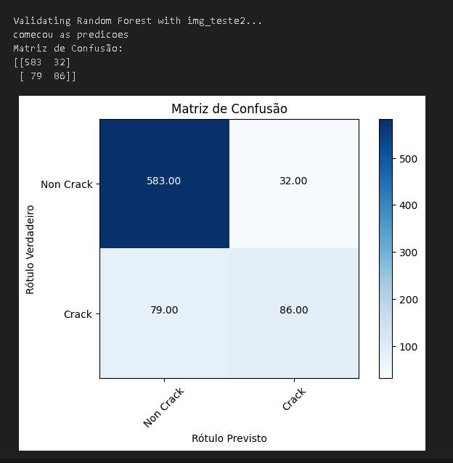
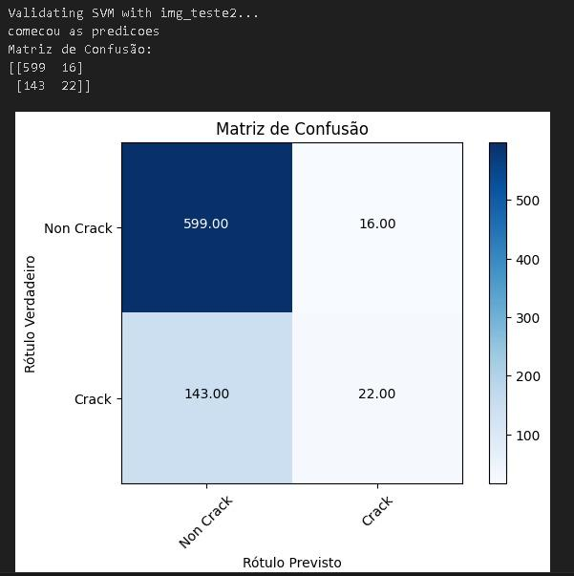
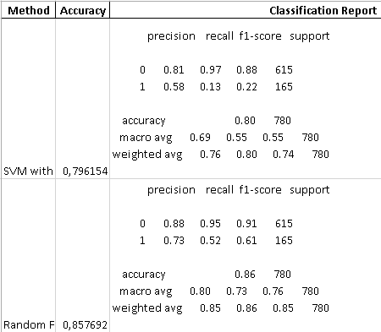
SVC e Random Forest
apenas redimensionamento(256x256) e escala de cinza

Slide 6
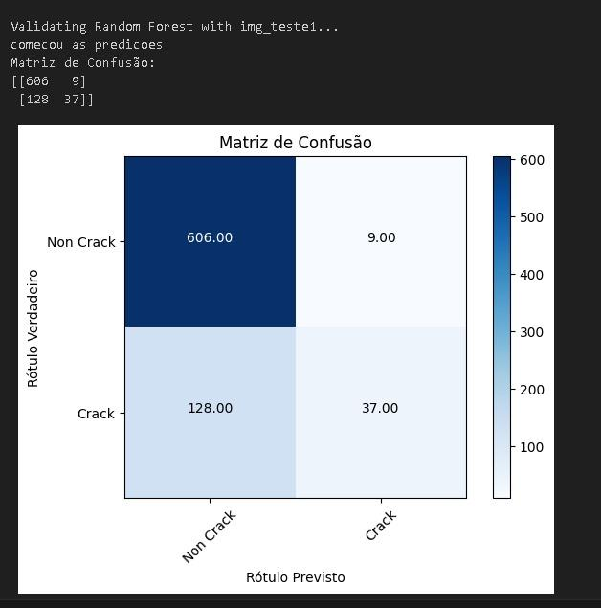
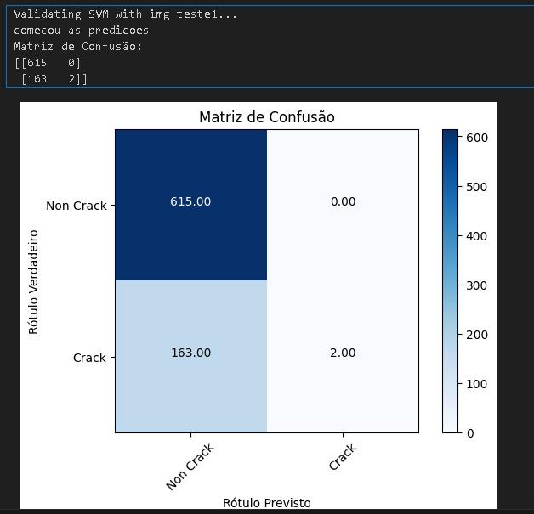
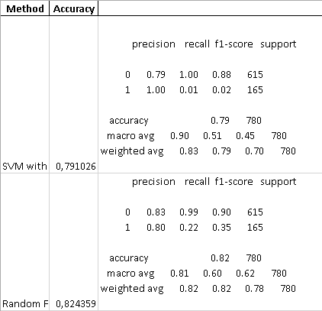
SVC e Random Forest
apenas redimensionamento(256x256) e escala de cinza
dados normalizados apos pre-processamento

Slide 7
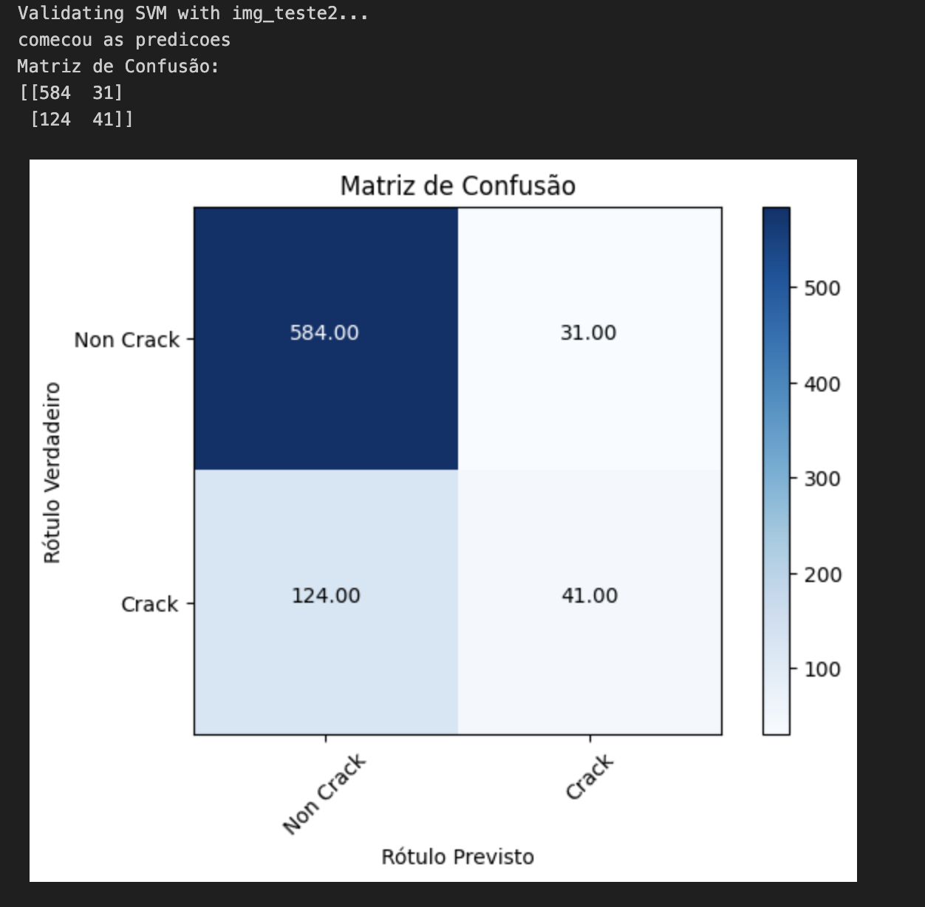
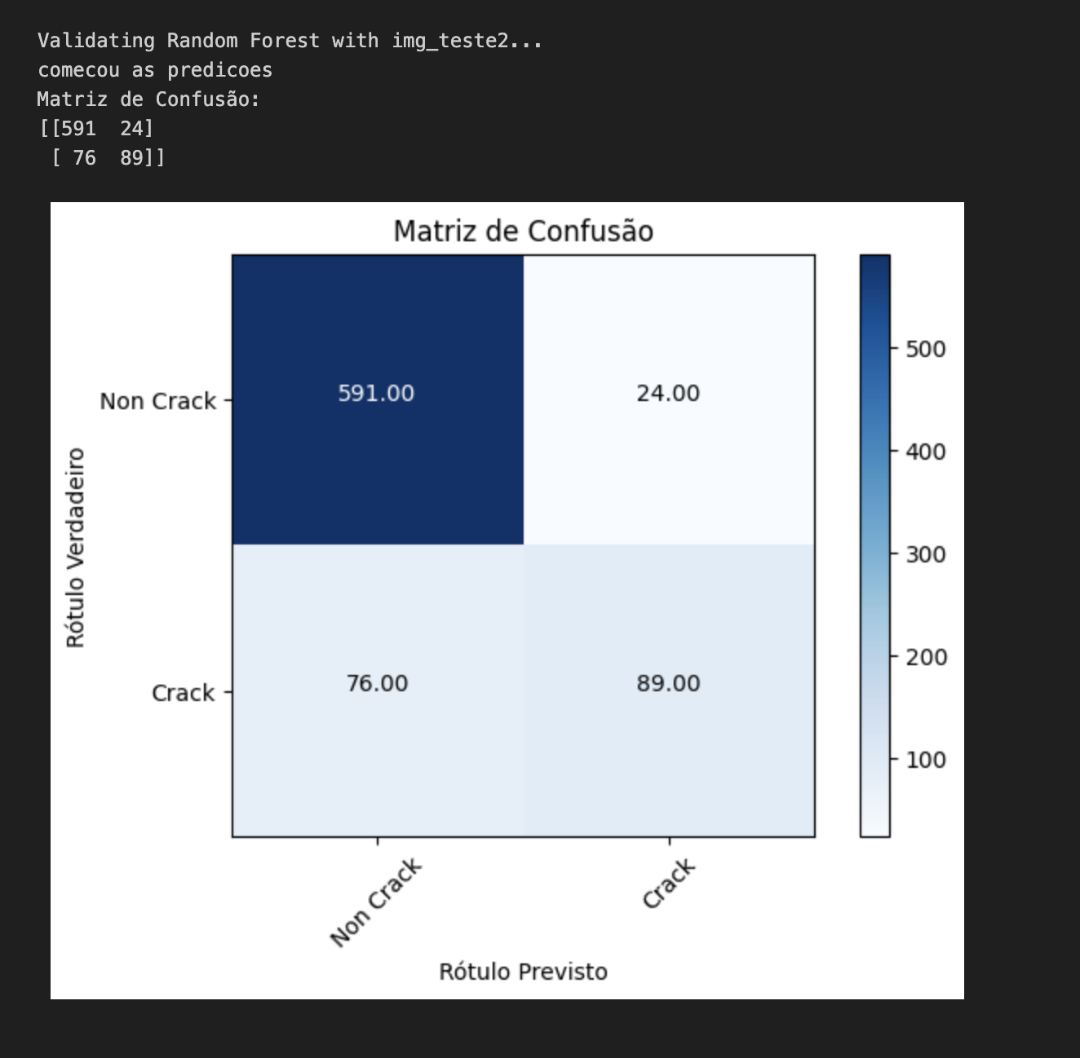
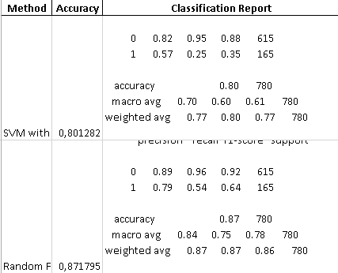
SVC e Random Forest ( Grid Search )
apenas redimensionamento(256x256) e escala de cinza

Slide 8
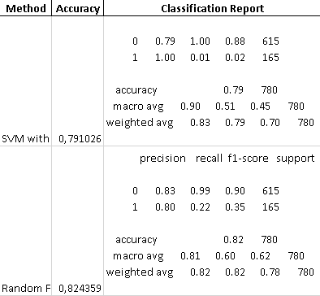
SVC e Random Forest ( Grid Search )
apenas redimensionamento(256x256) e escala de cinza
dados normalizados apos pre-processamento

Slide 9
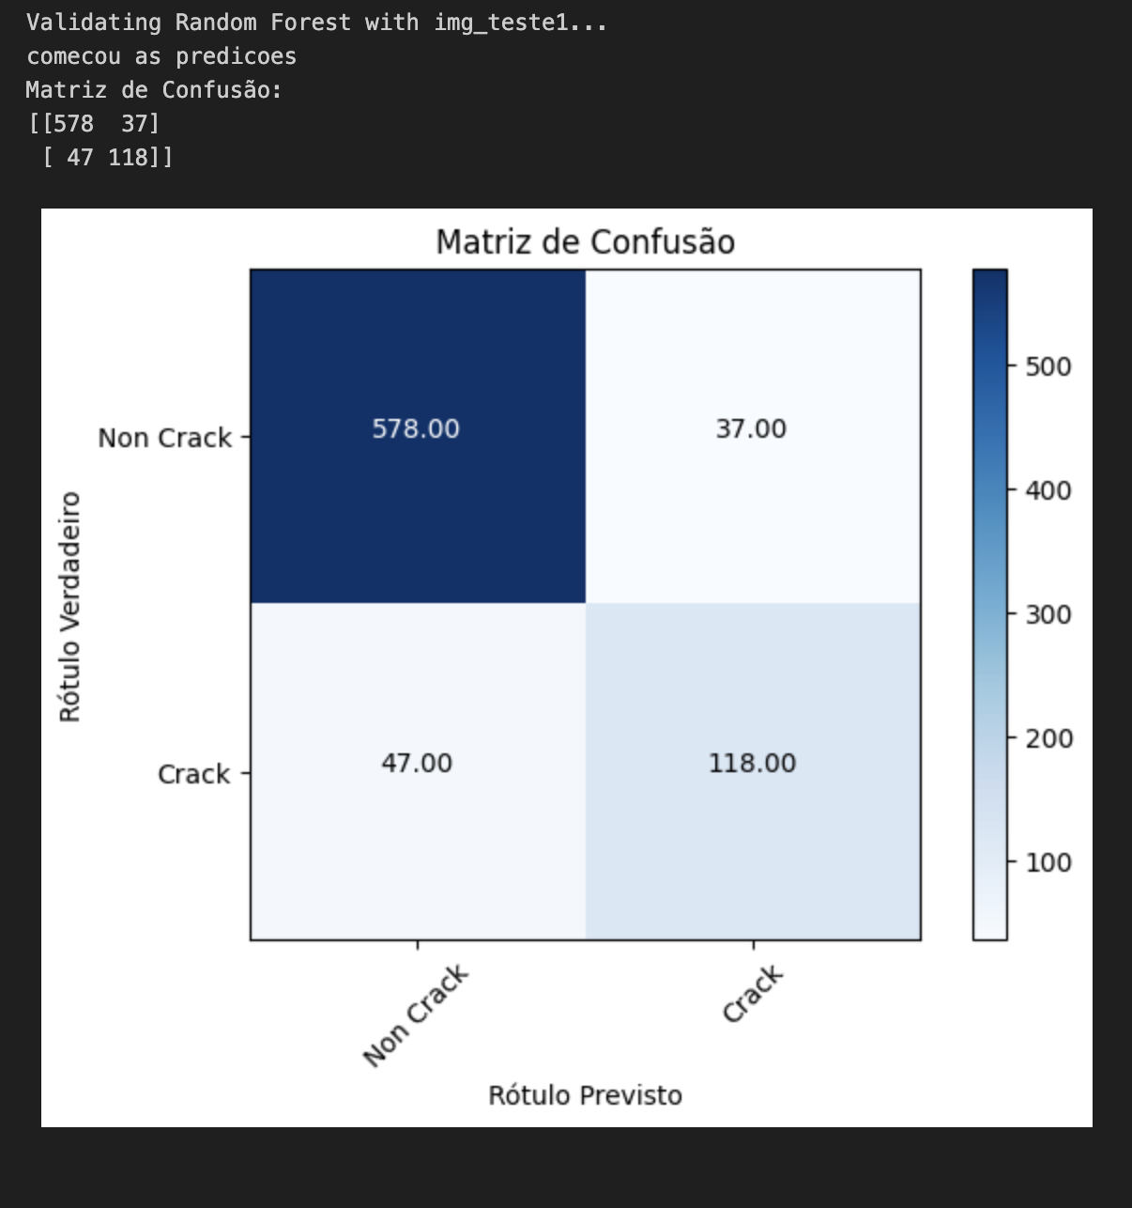
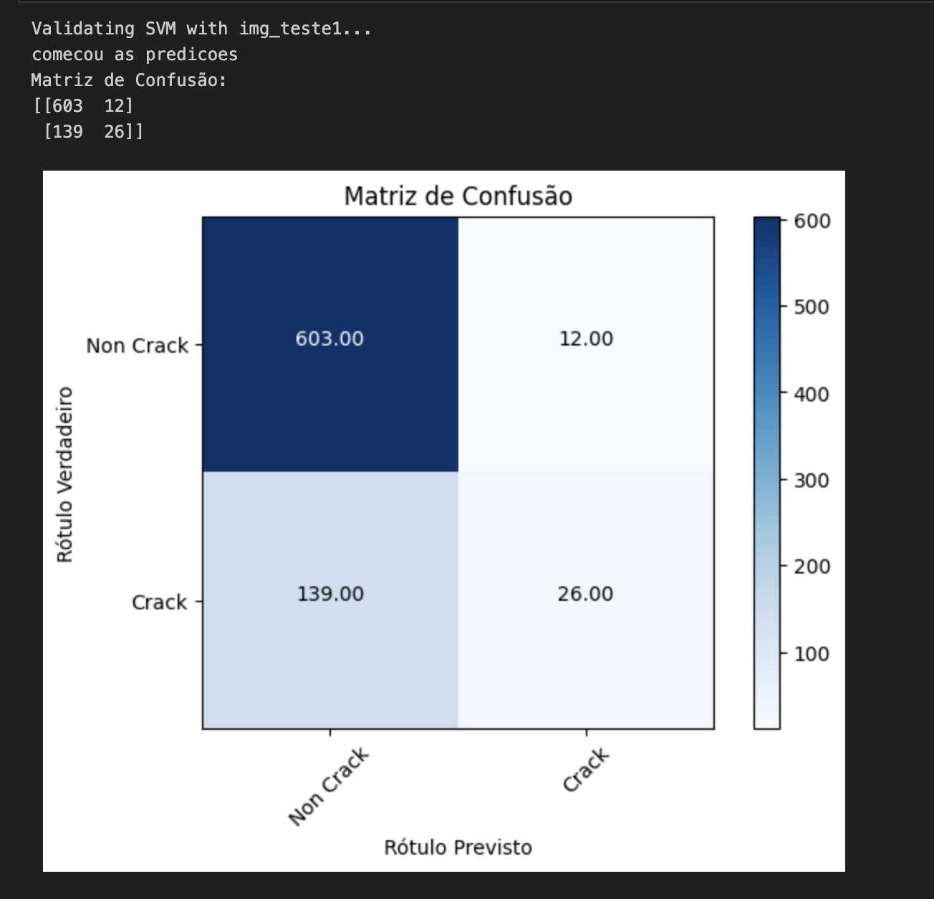
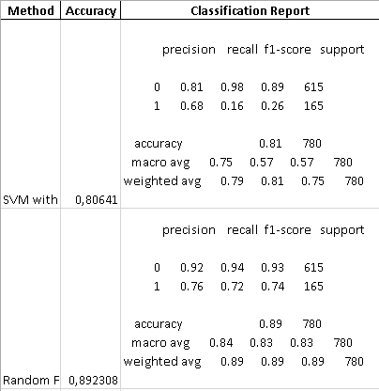
SVC e Random Forest ( Grid Search )
redimensionamento(256x256) e escala de cinza
pre-processamento com metodos vistos durante o curso
dados normalizados apos pre-processamento

Slide 10

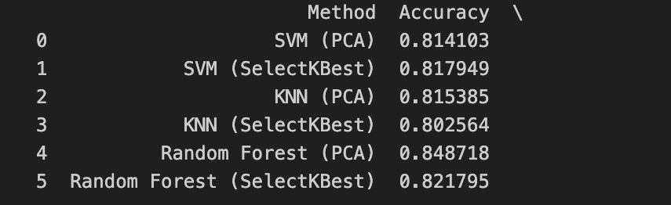
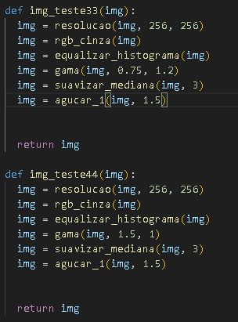

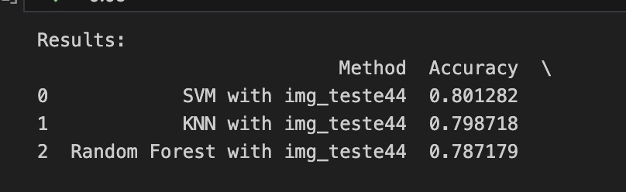
Alguns Testes
Sem Pré-processamento nenhum
Sem Pré-processamento nenhum e Grid-search com selecao de features
Sem Pré-processamento nenhum
Usando a função Teste33
Precisão Recall F1
0.84 1.00 0.91
0.87 0.89 0.88
0.83 1.00 0.91
Usando a funçãoTeste 44
Precisão Recall F1
0.83 1.00 0.91
0.84 0.74 0.79
0.83 1.00 0.91

Slide 11
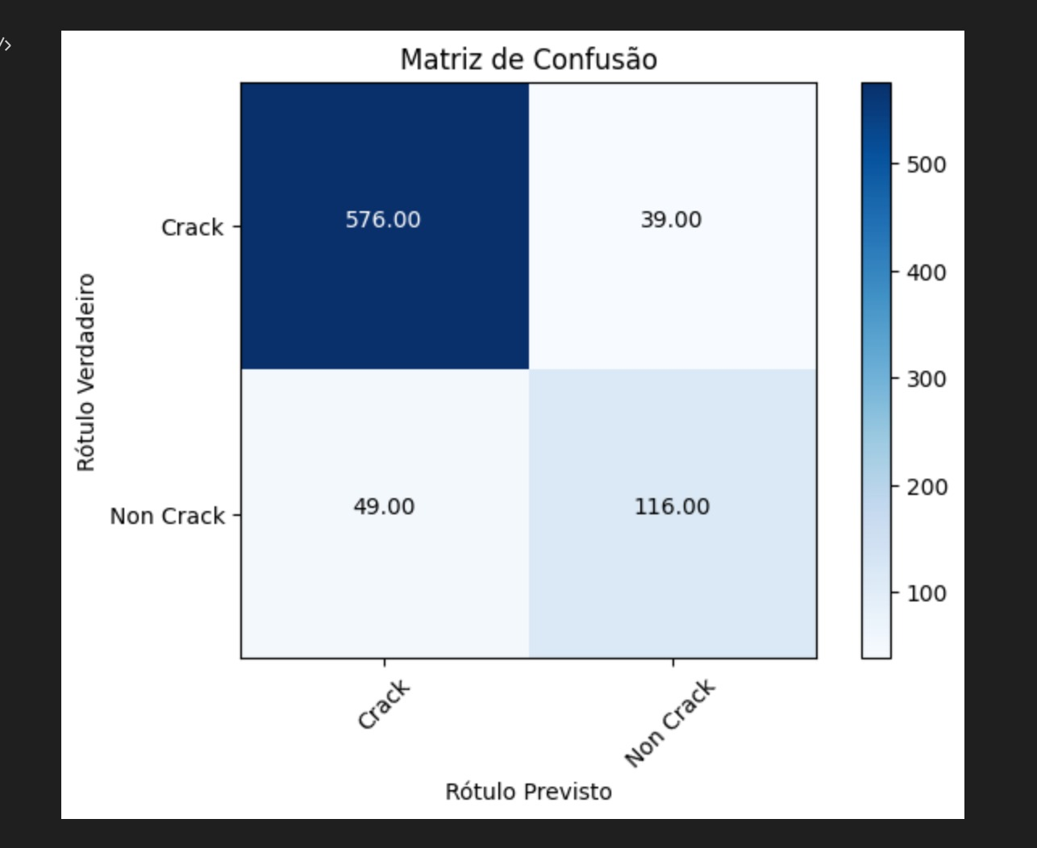
Teste Aleatório

Slide 12
Pré-Processamento usando
def img_teste1(img):
img = resolucao(img, 256, 256)
img = rgb_cinza(img) img = realce_f_passa_alta_G(img,2,3)
img = seg_simples(img, 150)
return img

Slide 13
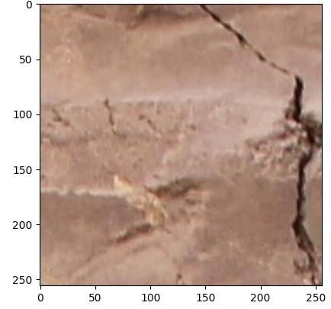
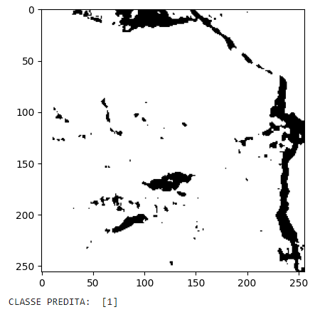
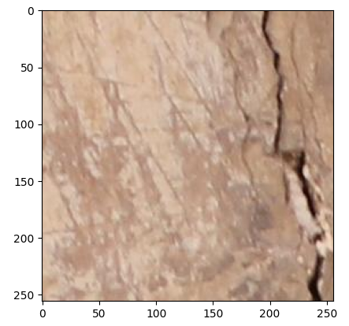
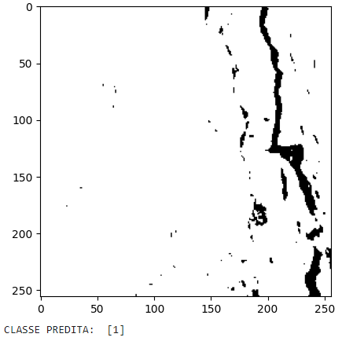
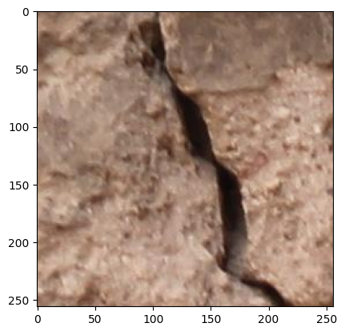
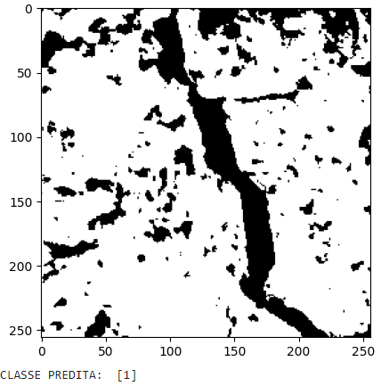
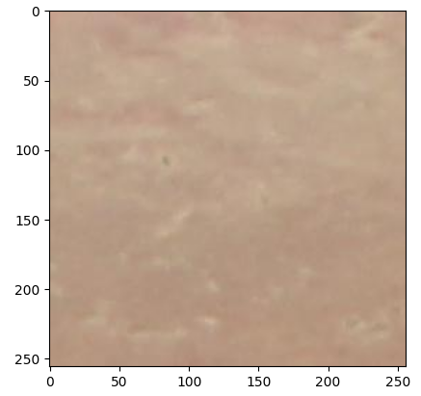
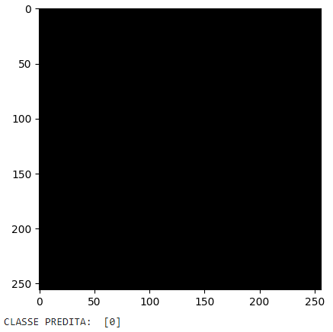
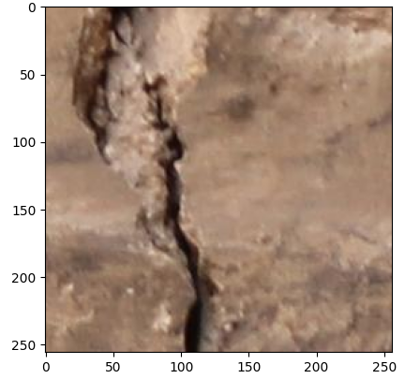
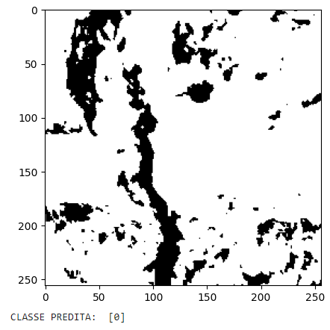
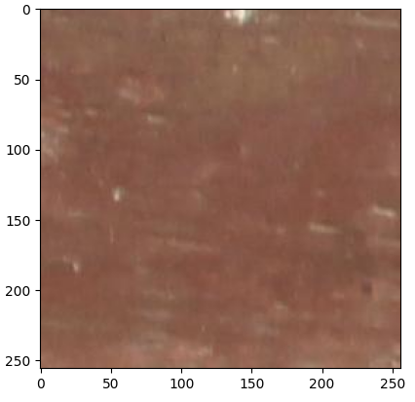
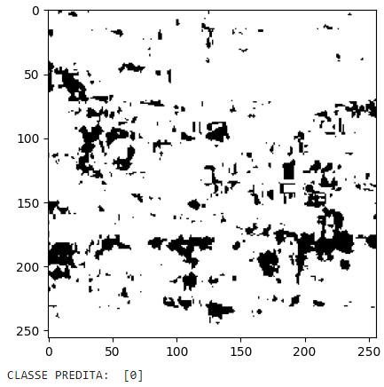
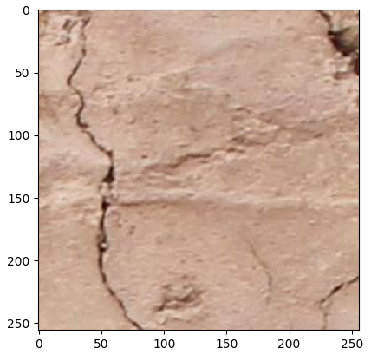
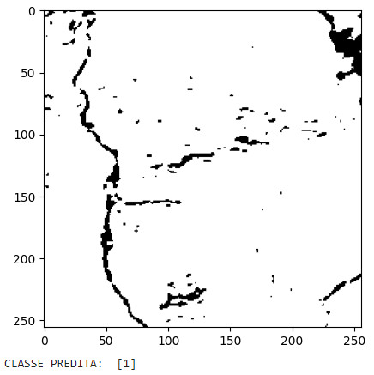
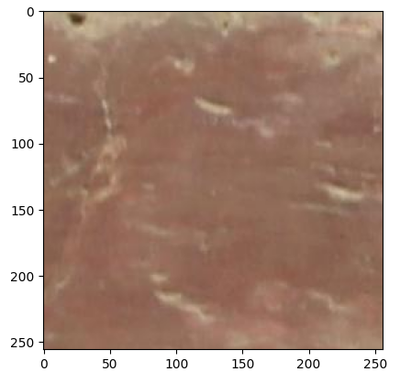
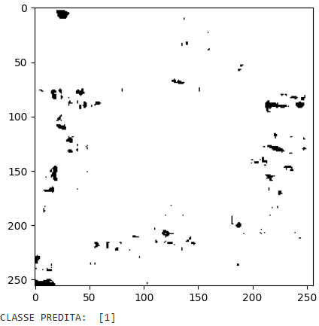

Slide 14
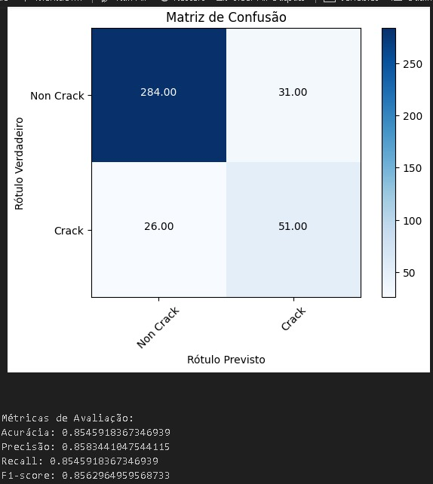
Teste pasta de teste do Kaggle

Slide 15
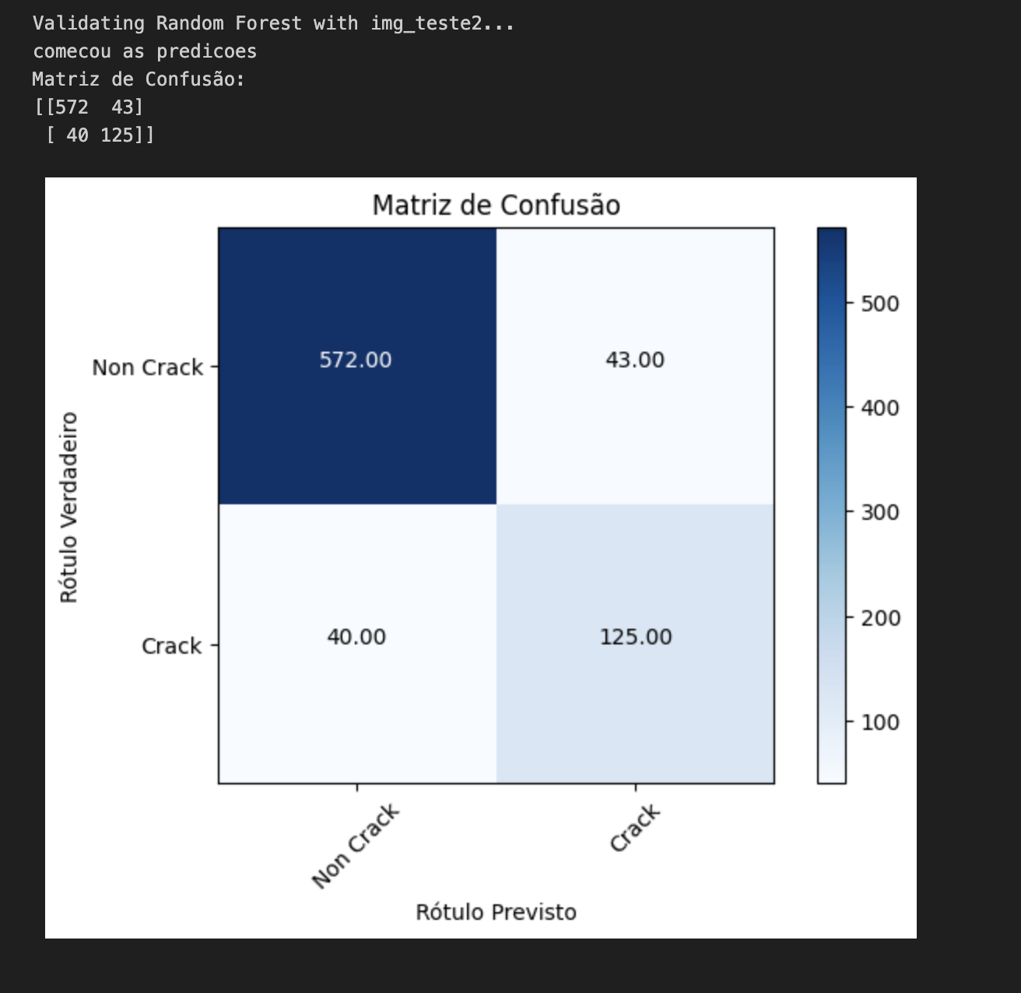
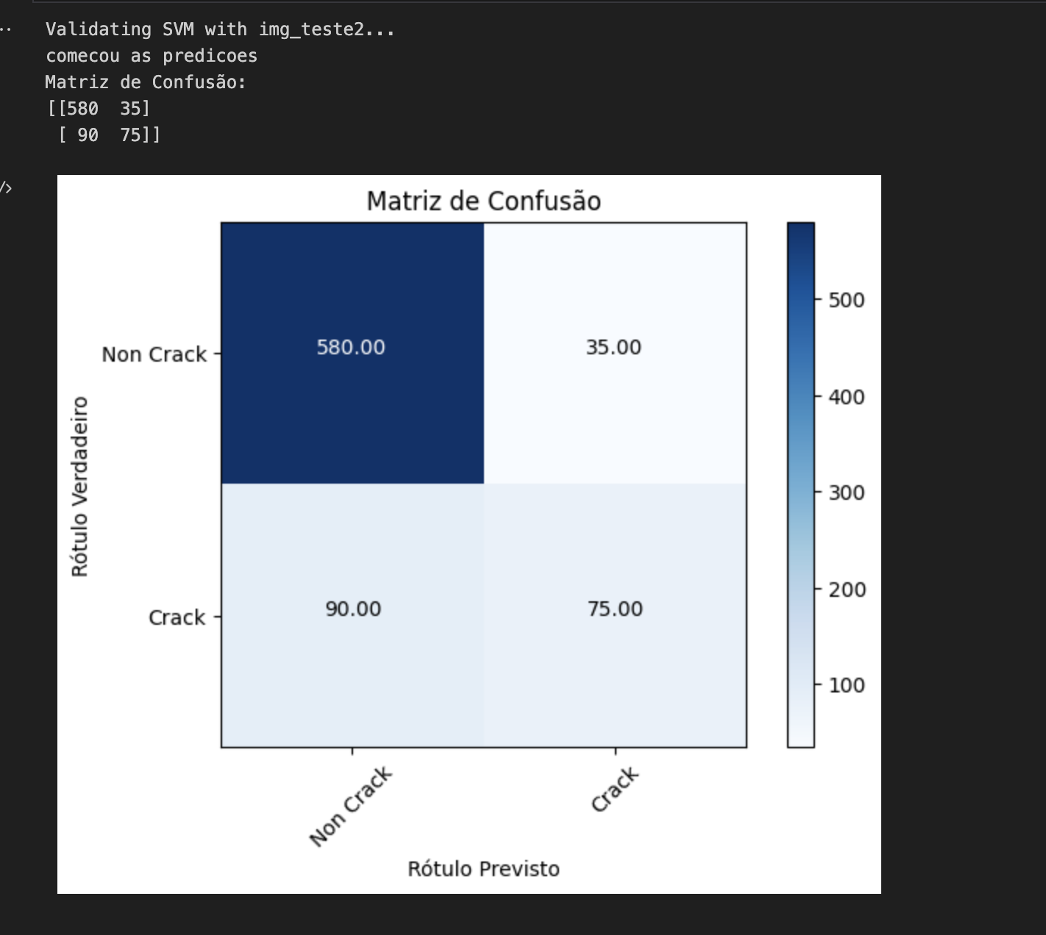
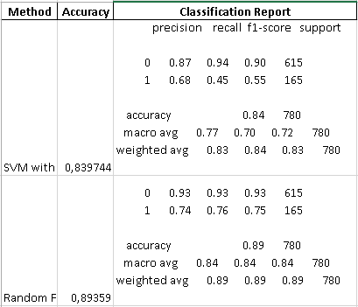
Modelo final:
SVC e Random Forest ( Grid Search )
redimensionamento(256x256) e escala de cinza
pre-processamento com metodos vistos durante o curso

Slide 16
Pré-processamento
Carrega a imagem
def img_teste1(img):
img = resolucao(img, 256, 256)
img = rgb_cinza(img)
img = suavizar_minimo(img, 3)
img = gama(img, 0.75, 1.2)
img = agucar_1(img,1)
img = realce_f_passa_alta_G(img,2,3)
img = seg_simples(img, 150)
return img
Redimensiona a imagem
Converte para escala de cinza
Escurece as regiões próximas a rachaduras
Clareia a imagem como um todo
Realça as bordas da imagem (espacial/Laplace)
Realce da imagem com um filtro Gaussiano (frequência)

Slide 17
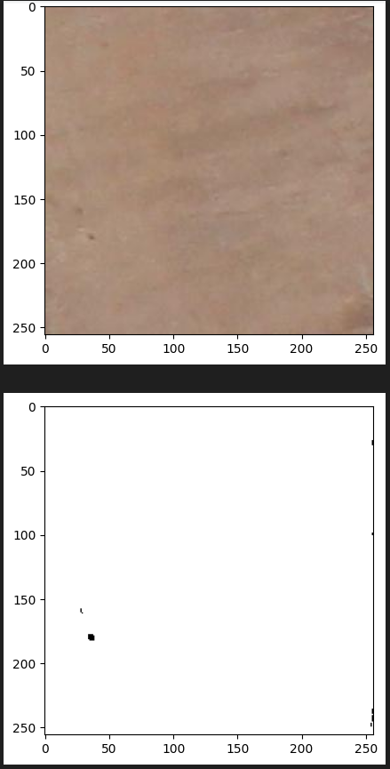
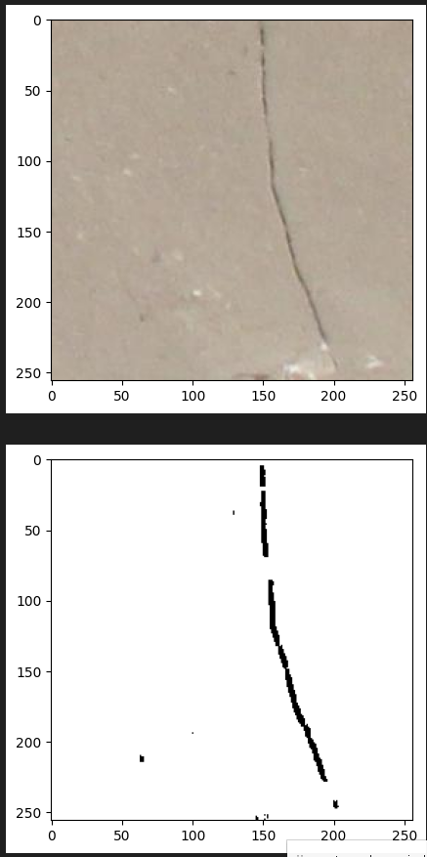
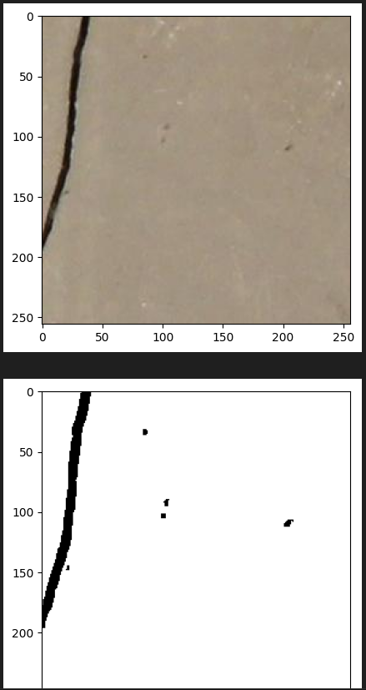
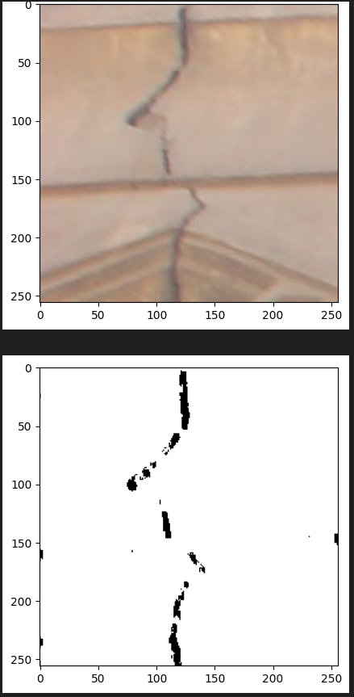
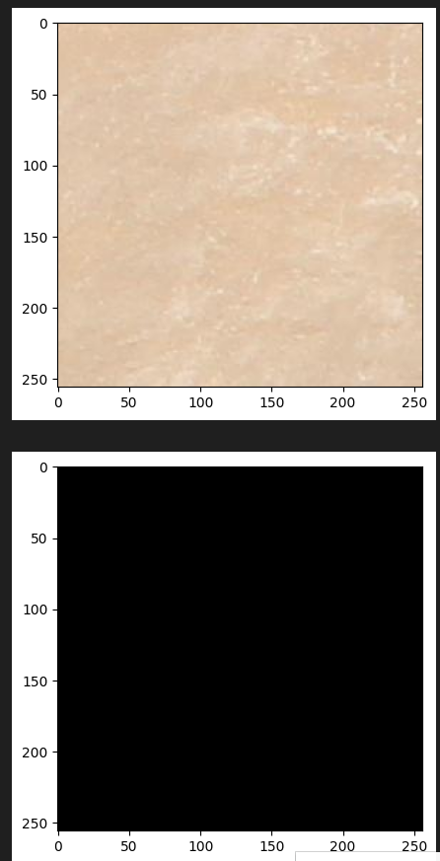
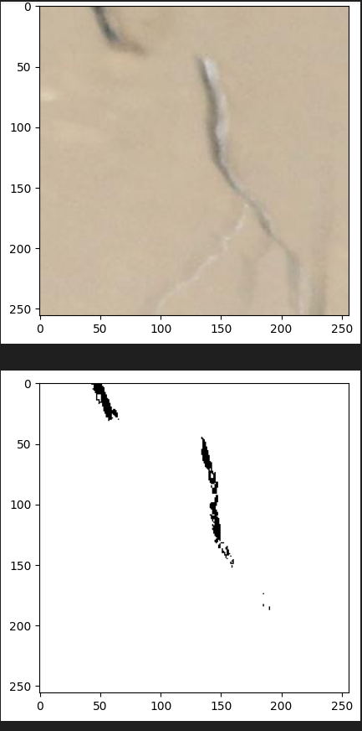
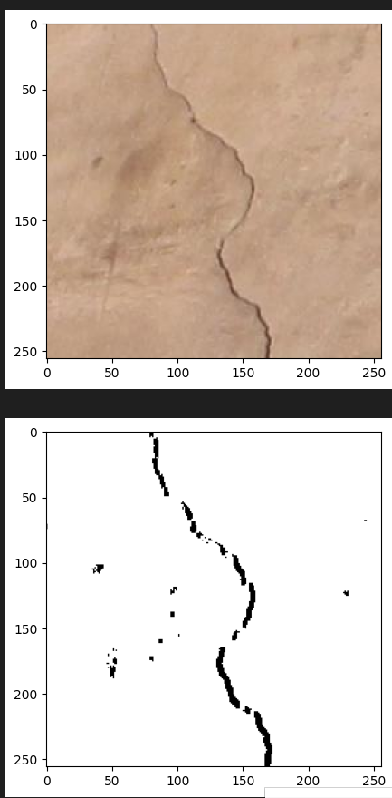
Exemplo de imagens processadas para o modelo final:

